Slide 1

電腦選購幫手
1216專題進度

Slide 2
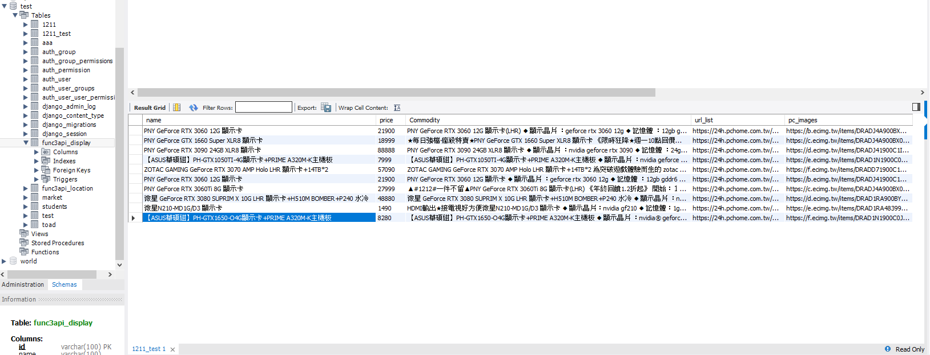
將爬蟲資料存入資料庫

Slide 3
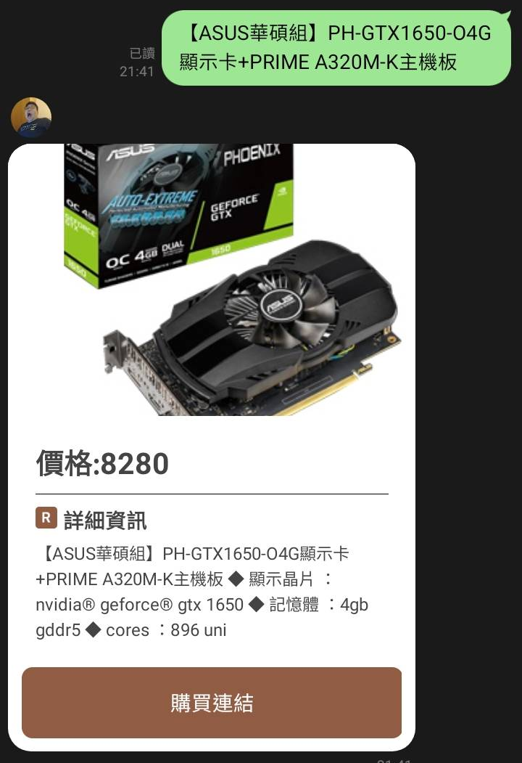
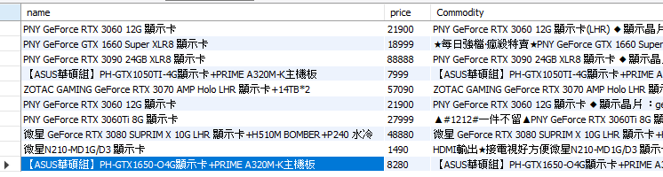
將爬蟲資料存入資料庫

Slide 4
電腦選購幫手
1223專題進度

Slide 5
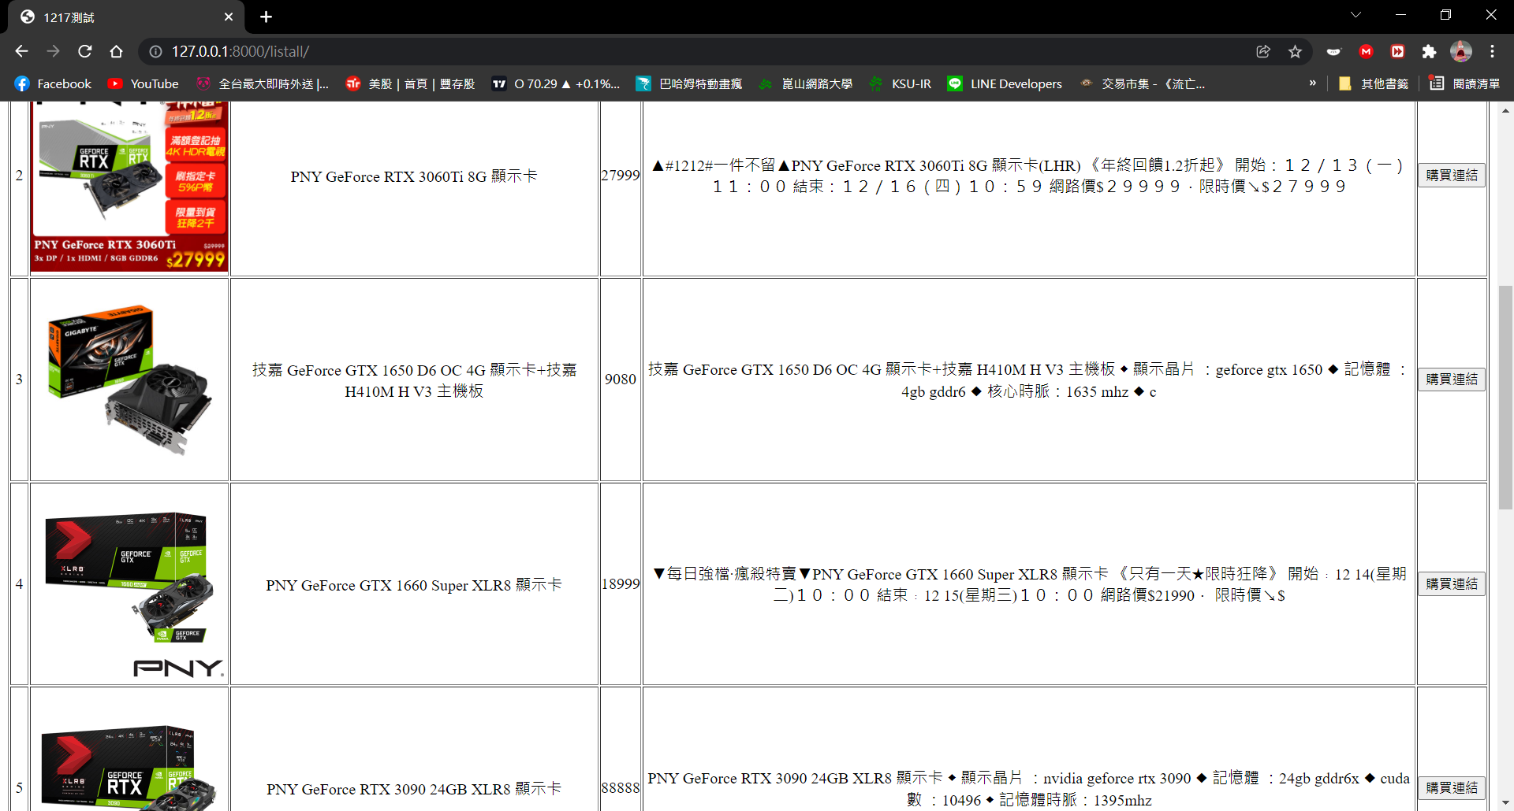
將資料庫資料用網頁顯示出來

Slide 6
電腦選購幫手
1230專題進度

Slide 7
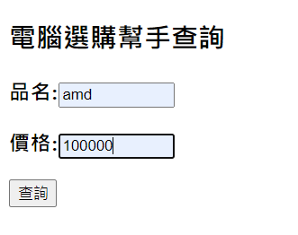
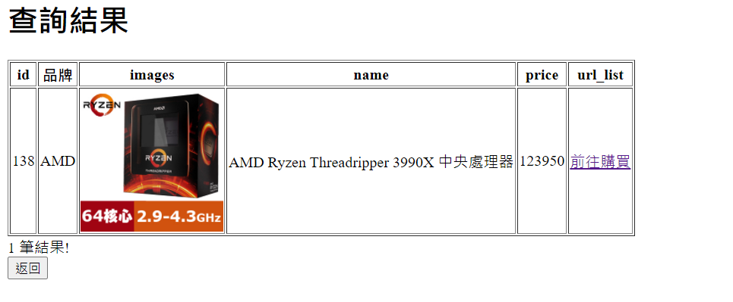
使用者搜尋

Slide 8
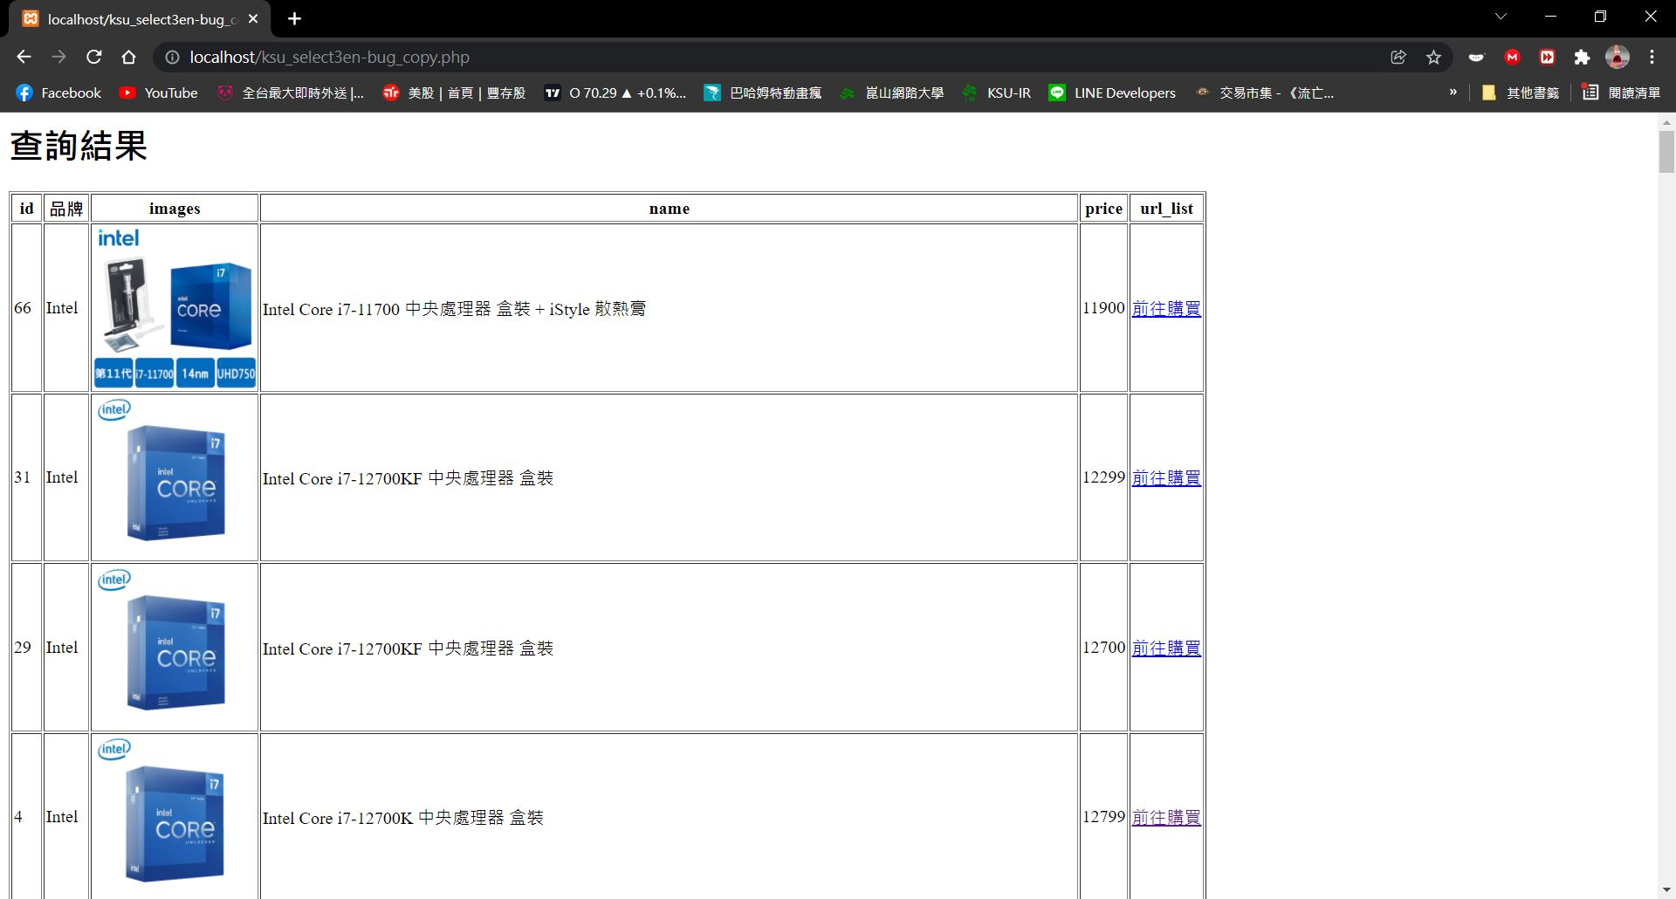
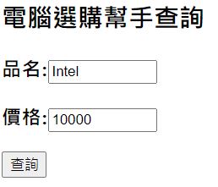
使用者搜尋

Slide 9
電腦選購幫手
0303專題進度

Slide 10
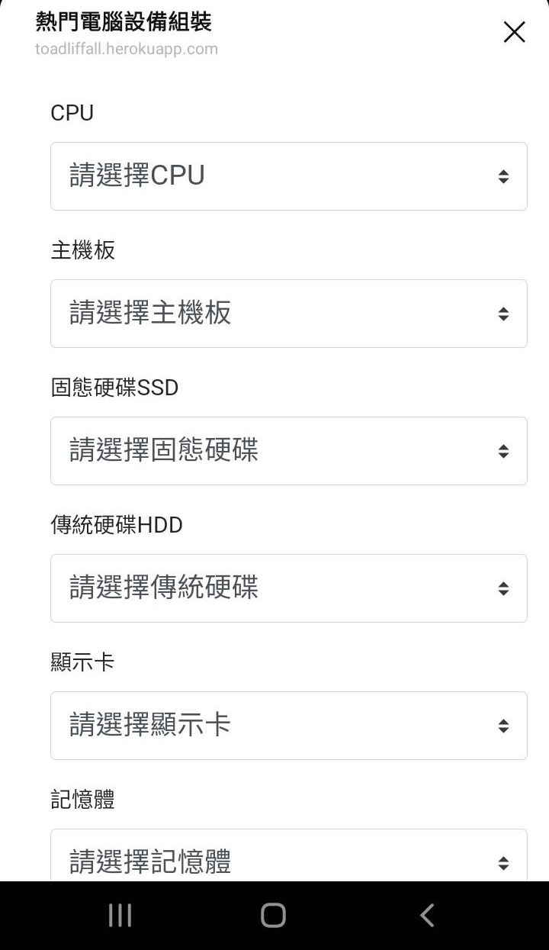
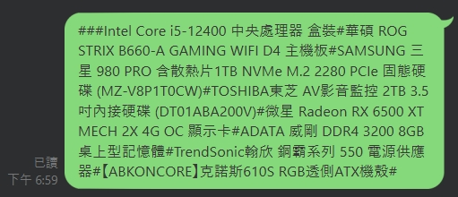
LINE BOT

Slide 11
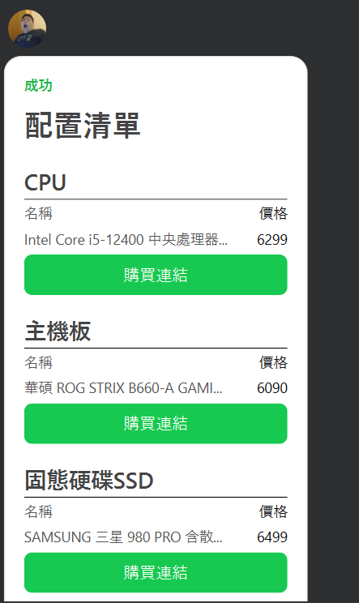
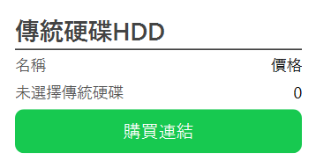
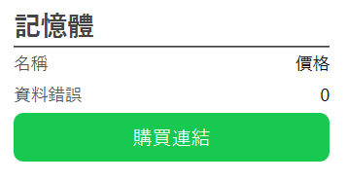
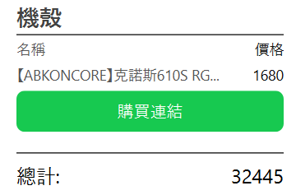
LINE BOT

Slide 12
電腦選購幫手
0310專題進度

Slide 13
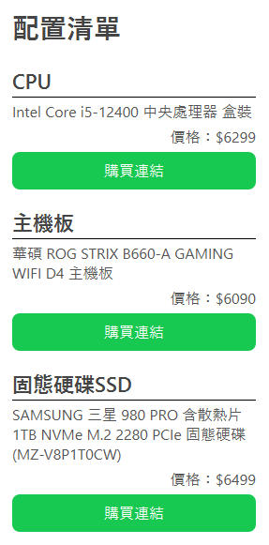
LINE BOT
更改後

Slide 14
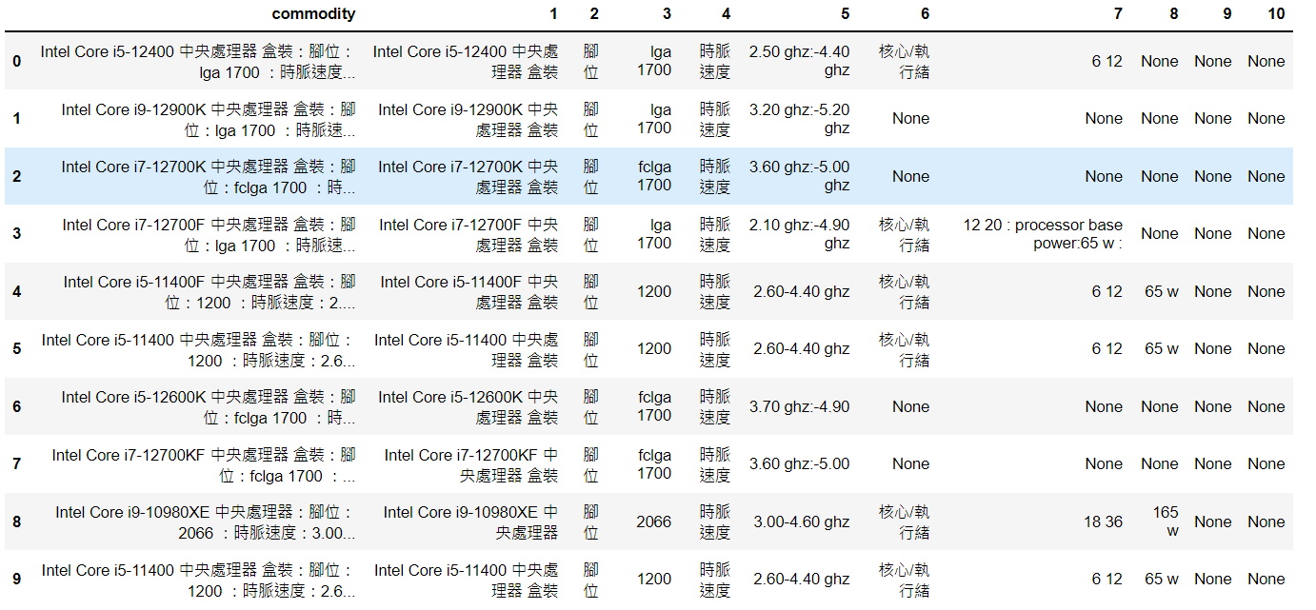
資料切割測試

Slide 15
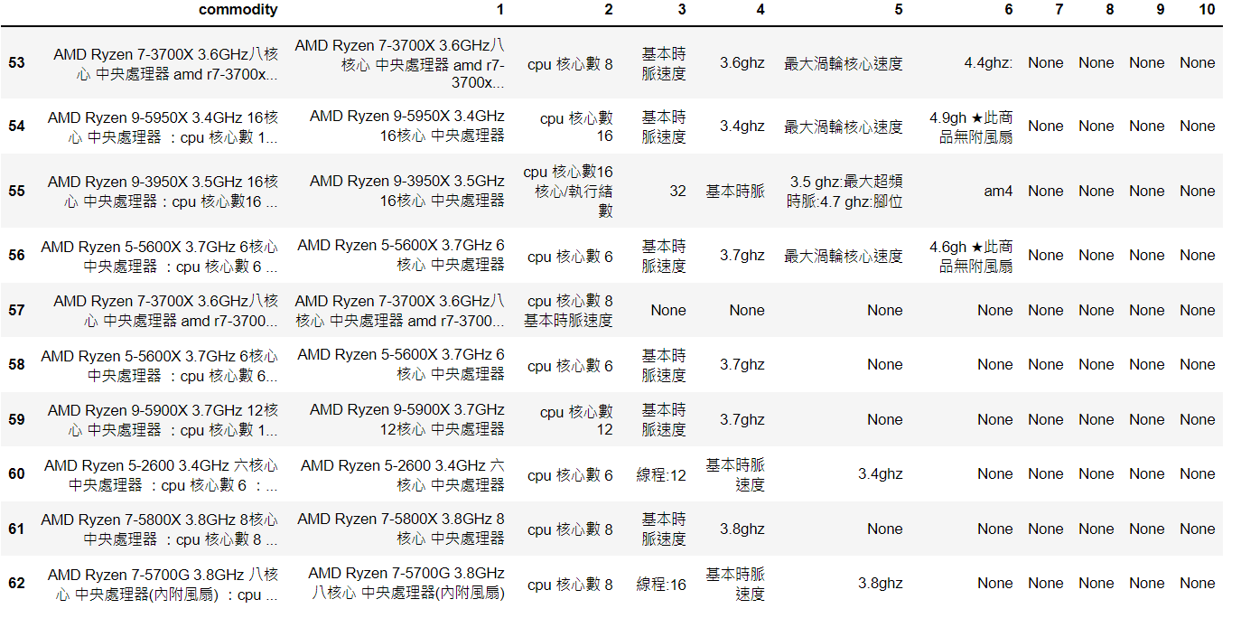
資料切割測試

Slide 16
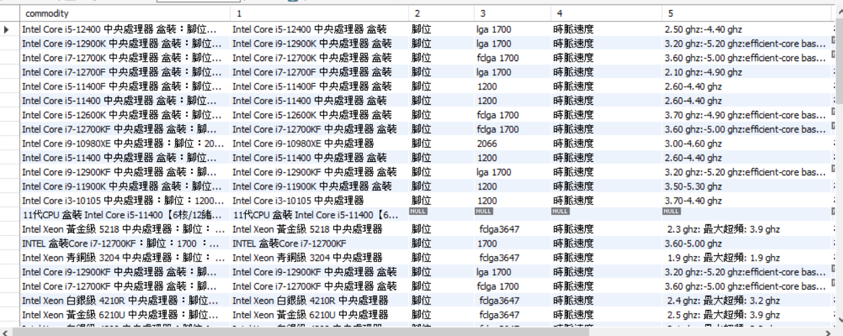
切割後資料儲存

Slide 17
切割後資料儲存

Slide 18
電腦選購幫手
0317專題進度

Slide 19
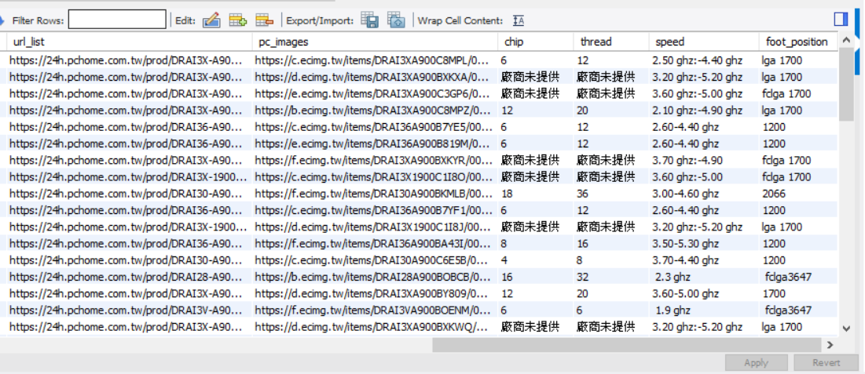
CPU 切割後資料
CPU

Slide 20
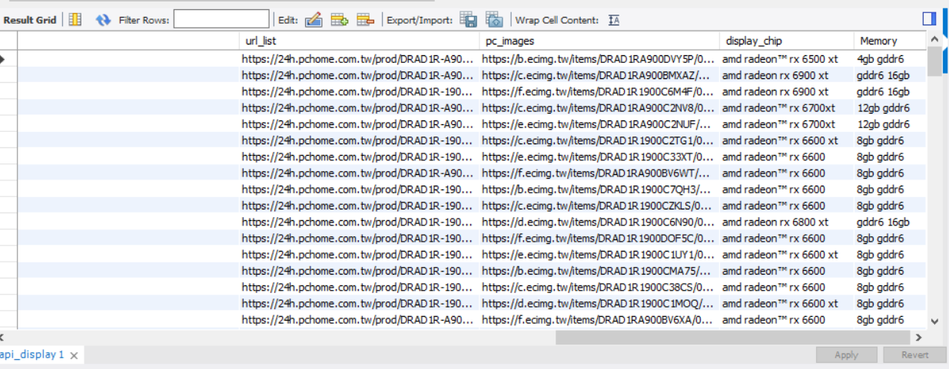
Display 切割後資料
Display

Slide 21
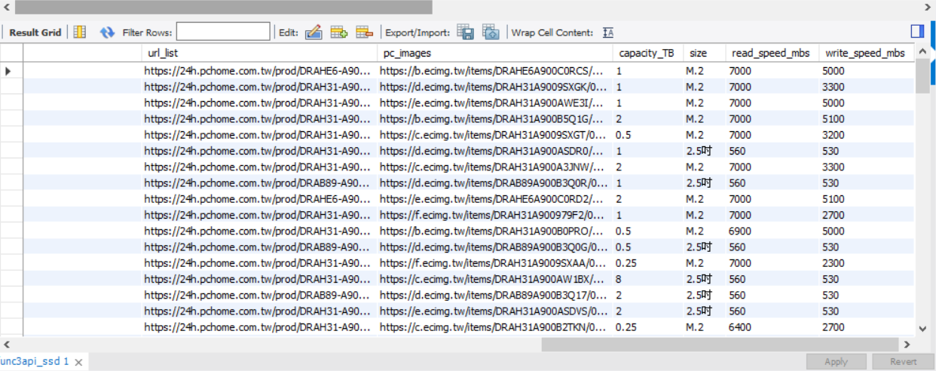
SSD 切割後資料
SSD

Slide 22
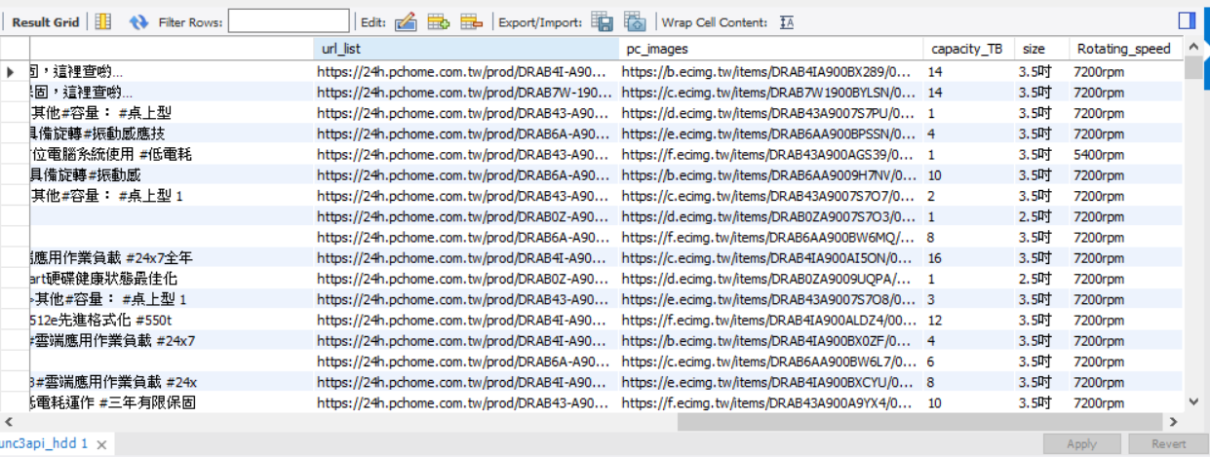
HDD 切割後資料
HDD

Slide 23
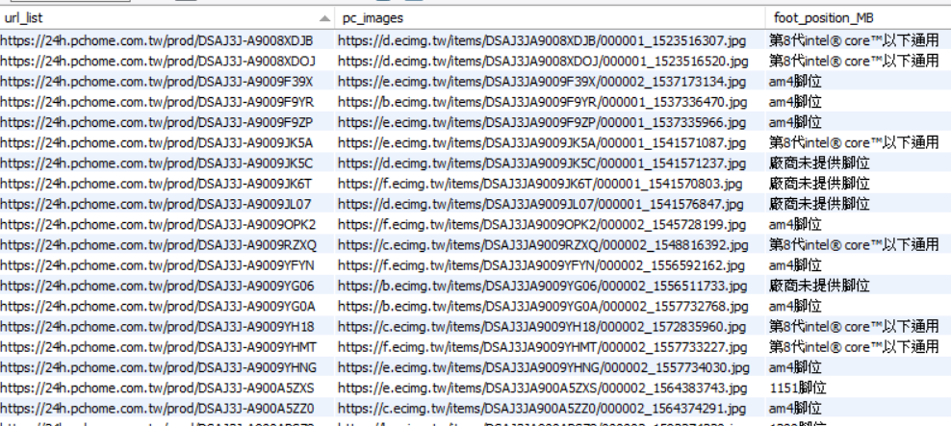
主機板 切割後資料
主機板

Slide 24
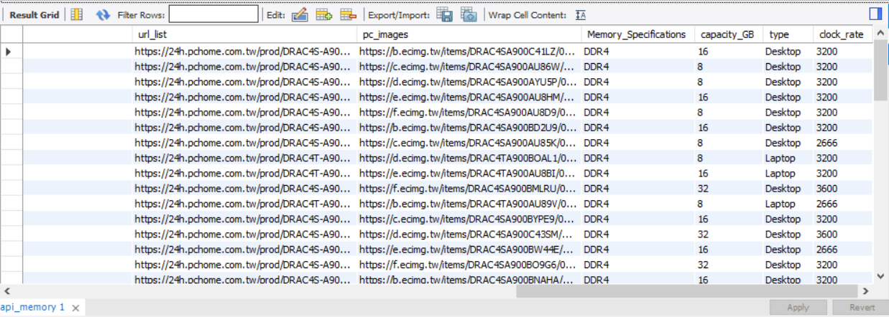
Memory 切割後資料
Memory

Slide 25
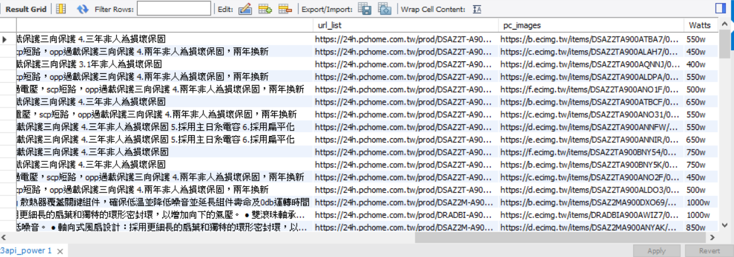
Power 切割後資料
Power

